Slide 1

МИНИСТЕРСТВО НАУКИ И ВЫСШЕГО ОБРАЗОВАНИЯ РОССИЙСКОЙ ФЕДЕРАЦИИ
ФЕДЕРАЛЬНОЕ ГОСУДАРСТВЕННОЕ БЮДЖЕТНОЕ ОБРАЗОВАТЕЛЬНОЕ УЧРЕЖДЕНИЕ ВЫСШЕГО ОБРАЗОВАНИЯ
«ОРЛОВСКИЙ ГОСУДАРСТВЕННЫЙ УНИВЕРСИТЕТ имени И.С. ТУРГЕНЕВА»
Физико-математический факультет
ВЫПУСКНАЯ КВАЛИФИКАЦИОННАЯ РАБОТА
по направлению подготовки 09.04.03 Прикладная информатика
направленность (профиль) Методы и технологии искусственного интеллекта
Студента Коростелкина Михаила Михайловича шифр 225140
РАЗРАБОТКА ИНФОРМАЦИОННО-АНАЛИТИЧЕСКОЙ СИСТЕМЫ
СОПРОВОЖДЕНИЯ ДЕЯТЕЛЬНОСТИ БИБЛИОТЕКИ
Орел - 2024

Slide 2
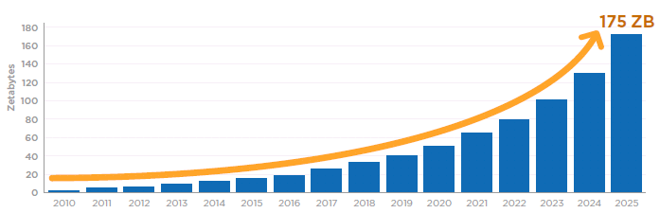
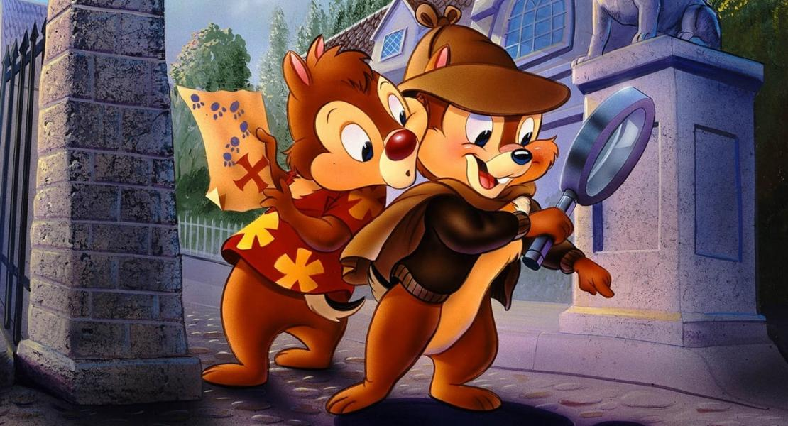
Актуальность
Прогнозируемый рост глобального объема информации
Технологии NLP спешат на помощь

Slide 3
Объект и предмет, цель и задачи исследования
Объект исследования – процесс рубрикации библиографических ресурсов.
Предмет исследования – приложения методов обработки естественного языка для рубрикации библиографических ресурсов.
Цель работы состоит в разработке программного и математического обеспечения информационно-аналитической системы сопровождения деятельности библиотеки, включающая интеллектуальные технологии обработки текстовой информации.
Задачи:
Рассмотреть задачи обработки естественного языка;
Изучить методы решения задачи информационного поиска и рубрикации документов;
Разработать концептуальную модель информационно-аналитической системы сопровождения деятельности библиотеки, предполагающую использование интеллектуальных технологий обработки текстовой информации;
Разработать проектные решения для информационно-аналитической системы сопровождения деятельности библиотеки;
Разработать программное и математическое обеспечение информационно-аналитической системы сопровождения деятельности библиотеки.

Slide 4
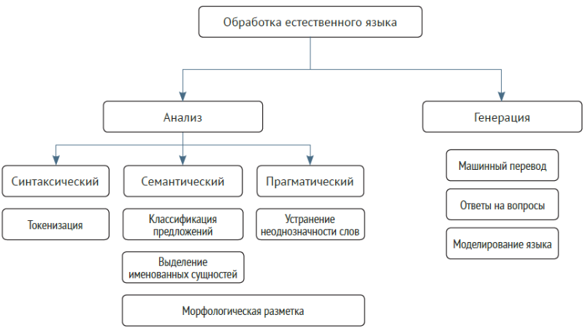
Задачи обработки естественного языка

Slide 5
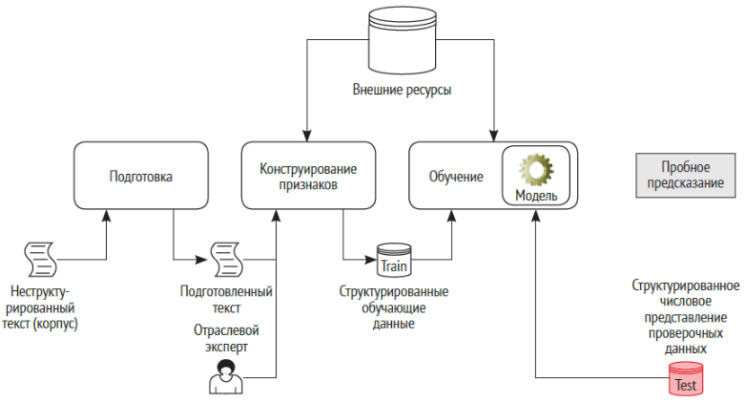
Традиционная технология обработки естественного языка

Slide 6
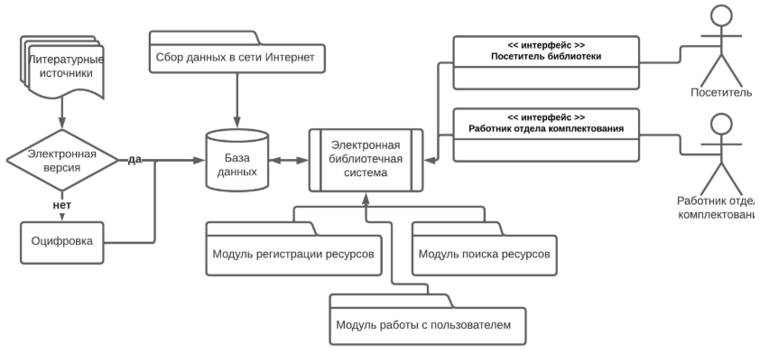
Структурная схема архитектуры библиотечной системы

Slide 7
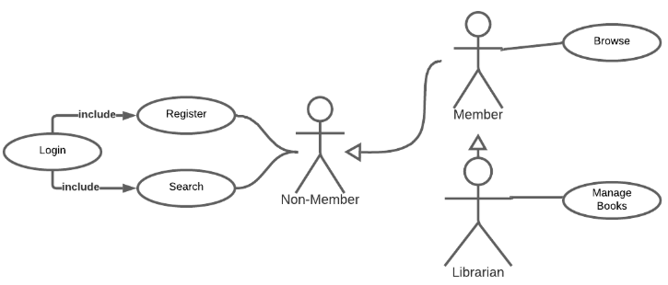
Проектирование: диаграмма вариантов использования
7

Slide 8
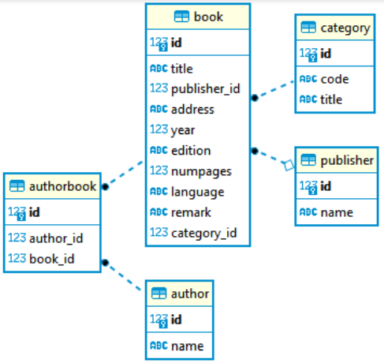
Проектирование: физическая модель базы данных

Slide 9
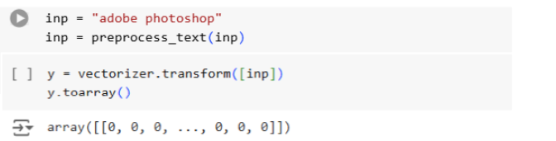

Разработка: модель информационного поиска
Запрос
Результат

Slide 10
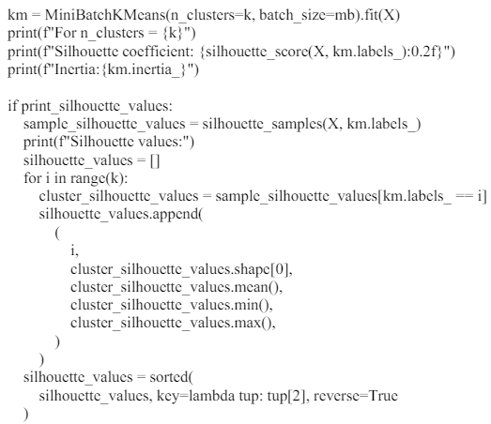
Разработка: модель рубрикации
Формирование разбиения и оценка качества

Slide 11
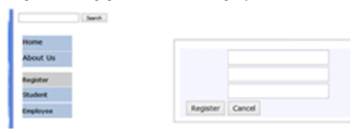
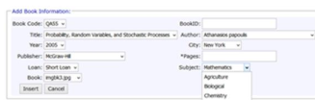
Разработка: интерфейсы для добавления нового читателя и ресурса

Slide 12
Выводы и результаты
рассмотрено содержание понятия «обработка естественного языка» и соответствующие задачи. Установлено, что в настоящее время активно развиваются не только «традиционные» задачи классификации, кластеризации и информационного поиска, но и задачи по генерированию текстов. Это стало возможным, благодаря приложению технологии нейронных сетей;
разработана концептуальная модель информационно-аналитической системы сопровождения деятельности библиотеки, использующая методы машинного обучения и нейронных сетей для решения задач информационного поиска и рубрикации библиотечных ресурсов;
разработаны проектные решения для информационно-аналитической системы сопровождения деятельности библиотеки, включающие анализ функциональных требований, основные компоненты системы, сценарии работы функций, а также спроектирована и реализована соответствующая база данных;
разработаны модели информационного поиска и рубрикации библиотечных ресурсов. Для построения этих моделей использовались векторные представления документов, построенные на основе моделей «мешка слов» и word2vec. Модели на основе word2vec показали лучшие результаты при решении тестовых задач. Это достигается за счет учета в них семантических близости слов.

Slide 13


